Slide 1
Искусственный интеллект в медицине: возможности и границы
От алгоритмов к клинической практике: что уже работает и где пролегают ограничения
Пример работы сервиса Подсказай · podskazai.ru

Slide 2
Почему ИИ важен для медицины сегодня
Рост данных и дефицит ресурсов
Медицинские данные растут на 36 % в год
Дефицит врачей и времени на пациента
ИИ повышает точность и снижает издержки
Рутинные задачи автоматизируются безопасно
36 %
Оценочный годовой рост объема медицинских данных.
1 врач
Ограниченное время на десятки пациентов в день.
2
Notes:
Медицина генерирует огромные массивы данных: изображения, записи наблюдений, сигналы приборов. Оценки показывают, что их объем ежегодно растет примерно на треть. При этом у врачей ограничено время на каждого пациента, а многие процессы остаются ручными. Искусственный интеллект помогает обрабатывать данные быстрее и качественнее, повышать диагностическую точность и оптимизировать ресурсы. Особенно ценна автоматизация рутинных процедур при сохранении контроля со стороны клиницистов.

Slide 3
Ключевые понятия: ИИ, МО, глубокое обучение
Иерархия понятий
1
Искусственный интеллект
ИИ решает задачи, требующие человеческого интеллекта
Машинное обучение учится по данным, а не правилам
Глубокое обучение использует нейронные сети
Выбор метода зависит от данных и цели
Общий класс интеллектуальных методов.
2
Машинное обучение
Извлекает правила из данных.
3
Глубокое обучение
Многослойные нейросети.
3
Notes:
Различим термины. Искусственный интеллект — это широкий класс методов для имитации интеллектуальных задач: классификация, планирование, распознавание. Машинное обучение — подмножество ИИ, где модель обучается на примерах, а не на заранее выписанных правилах. Глубокое обучение — часть машинного обучения, основанная на многослойных нейронных сетях. В клинике метод выбирают по типу данных, требуемой точности, времени отклика и интерпретируемости.

Slide 4
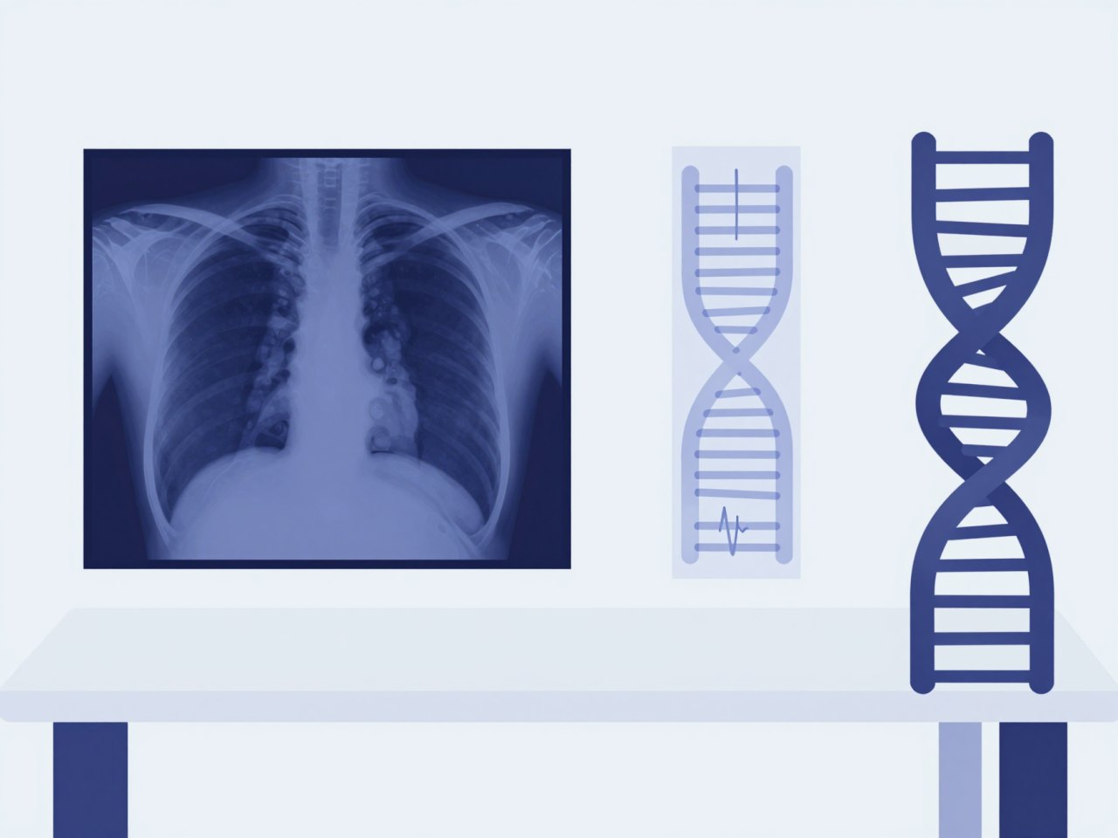
Источники медицинских данных
Изображения: КТ, МРТ, рентген, УЗИ
Тексты ЭМК и клинические заметки
Сигналы: ЭКГ, ЭЭГ, мониторинг
Омика: геномика, протеомика, метаболомика
4
Notes:
Медицинские данные разнородны. Визуальные исследования, такие как КТ и МРТ, требуют пространственных моделей. Электронные медицинские карты и заметки врачей — это неструктурированный текст, где важен контекст и терминология. Физиологические сигналы имеют временную структуру и артефакты. Омические данные высокоразмерны и часто разрежены. Эти свойства напрямую определяют выбор модели, предобработку и стратегию валидации.

Slide 5

Диагностика по медицинским изображениям
Свёрточные сети (CNN) выделяют паттерны
Достигают врачебного уровня на ряде задач
Рак легкого, пневмония, ретинопатия
Стандартизированные датасеты ускоряют прогресс
5
Notes:
В задачах визуальной диагностики свёрточные нейронные сети автоматически учатся выделять релевантные признаки. На ретинопатии, пневмонии и скрининге рака легкого такие модели демонстрируют результаты, сопоставимые с экспертами. Зрелость направления обеспечивают большие размеченные наборы изображений и протоколы оценки. Ограничения остаются: различия сканеров, протоколов и популяций требуют внешней валидации и калибровки.

Slide 6

Анализ текстов ЭМК и заметок
НЛП извлекает факты и связи из текста
Кодирование диагнозов и процедур по ЭМК
Поиск лекарственных взаимодействий в тексте
Поддержка решений в реальном времени
6
Notes:
Натуральная обработка языка позволяет структурировать содержимое электронных карт: извлекать диагнозы, симптомы, результаты обследований и привязывать их к кодам классификаторов. Такие системы выявляют потенциальные лекарственные взаимодействия и предупреждают о рисках. Важны доменные словари и обучение на локальных корпусах, иначе падает точность из‑за различий терминологии и стилей записей между учреждениями.

Slide 7
Персонализированная медицина и прогноз исходов
От риска к действию
1
Оценка риска
Модели риска учитывают много факторов
Стратификация пациентов по вероятности исхода
Выбор терапии с учётом прогноза
Профилактика через раннее предсказание
Модель вычисляет индивидуальную вероятность.
2
Стратификация
Группы низкого и высокого риска.
3
Назначение
Терапия и наблюдение по уровню риска.
7
Notes:
Прогностические модели комбинируют клинику, лабораторные показатели и иногда геномику, чтобы оценивать индивидуальные риски событий: осложнений, реадмиссий, нежелательных реакций. Это позволяет выделять группы разного риска и настраивать интенсивность наблюдения и лечения. Такой подход повышает эффективность терапии и даёт возможность профилактики за счёт раннего вмешательства, если вероятность неблагоприятного исхода высока.

Slide 8

Клинические ассистенты и чат-боты
Автоматизированный первичный отбор (triage)
Ответы пациентам на частые вопросы
Черновики документации для врача
Снижение нагрузки на колл-центр
8
Notes:
Клинические ассистенты помогают сортировать обращения: выделять неотложные случаи и направлять к нужному специалисту. Чат‑боты отвечают на типовые вопросы о подготовке к процедурам и режиме приема лекарств. Для врачей они формируют черновики выписок и эпикризов по структурированным данным. Это сокращает рутину и снижает нагрузку на колл‑центр, оставаясь под контролем человека для финальной проверки.

Slide 9
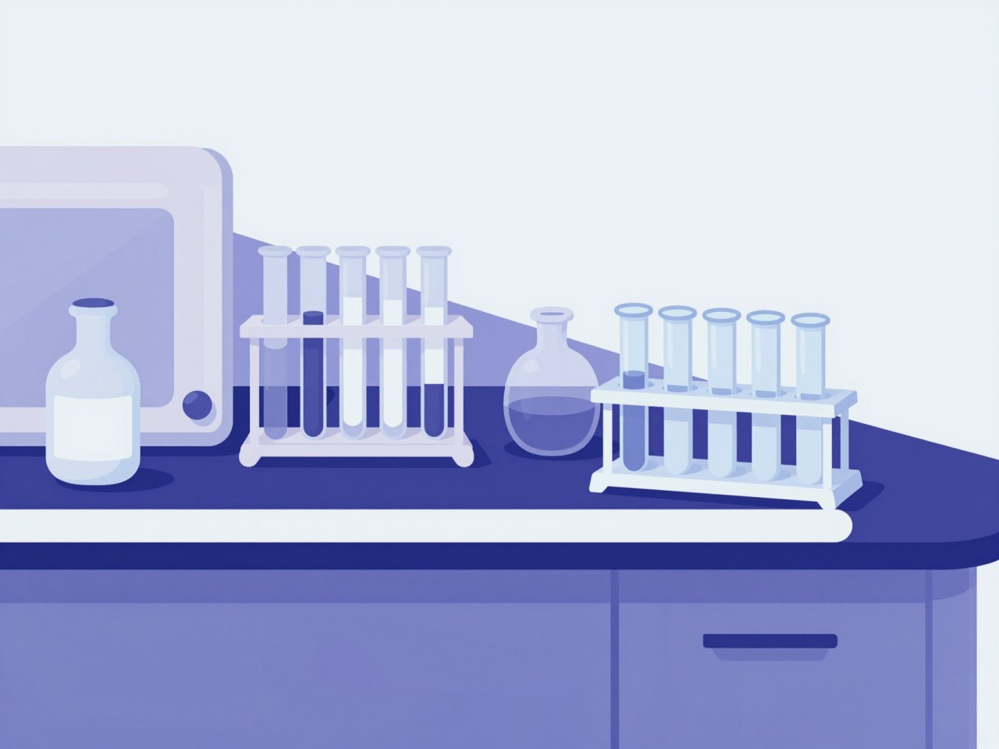
Ограничения качества данных и смещение
Шум и пропуски искажают обучение
Систематический bias ведет к ошибкам
Неравенство качества между группами
Нужны очистка и аудит датасетов
9
Notes:
Клинические данные часто неполные: отсутствуют поля, встречаются ошибки ввода и разные протоколы измерений. Такие искажения смещают распределение признаков и вводят систематические ошибки. Если обучающие выборки не репрезентативны, модели работают хуже для некоторых половозрастных или этнических групп. Поэтому необходимы процедуры очистки, стратифицированная выборка, оценка справедливости и регулярный аудит источников данных.

Slide 10

Интерпретируемость и доверие клиницистов
Пояснения повышают принятие решений
Карты значимости (saliency) для изображений
SHAP объясняет вклад признаков
Аудит безопасности требует прозрачности
10
Notes:
Чтобы врач доверял системе, важно понимать, почему модель предлагает тот или иной вывод. В изображениях применяют карты значимости, показывающие, какие области повлияли на решение. Для табличных и текстовых данных используют методы SHAP, оценивающие вклад каждого признака. Эти инструменты позволяют выявлять артефакты и проводить аудит безопасности, снижая риск ошибок и повышая приемлемость решений в клинике.

Slide 11

Обобщение и переносимость моделей
Точность падает при переносе между клиниками
Внешняя валидация обязательна
Нужна калибровка вероятностей
Стратегии адаптации домена помогают
11
Notes:
Модели, обученные в одном центре, нередко теряют точность в другом из‑за отличий в оборудовании, протоколах и составе пациентов. Поэтому внешняя валидация на независимых наборах данных — обязательный этап. Также важна калибровка вероятностных выходов, чтобы предсказанные риски соответствовали реальным. Для повышения переносимости используют адаптацию домена и обновление модели на новых данных под контролем качества.

Slide 12
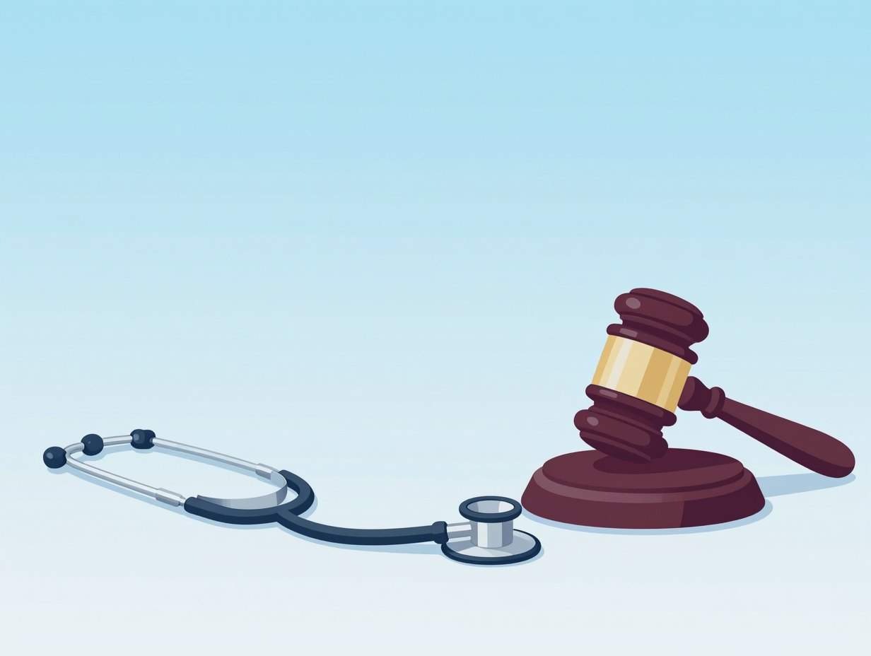
Регулирование, валидация и ответственность
Клинические испытания подтверждают пользу
MDR и FDA регулируют медицинский софт
Пострыночный мониторинг обязателен
Ответственность распределена по ролям
12
Notes:
Медицинские ИИ‑системы требуют доказательств клинической пользы и безопасности через проспективные исследования. В ЕС действует MDR, в США действует FDA, определяющие требования к программным медицинским изделиям. После вывода на рынок предусмотрен мониторинг инцидентов и обновлений. Ответственность делится между разработчиком, поставщиком и медицинской организацией, а клиницист сохраняет решающую роль в принятии решений.

Slide 13

Этика и конфиденциальность
Защита приватности пациента обязательна
Информированное согласие на обработку
Недопустима алгоритмическая дискриминация
Минимизация и анонимизация данных
13
Notes:
Этические требования включают защиту персональных данных и прозрачность целей обработки. Пациент должен дать информированное согласие, особенно при вторичном использовании данных для исследований. Алгоритмы нельзя допускать к дискриминации групп, поэтому нужно отслеживать метрики справедливости. Практикуют минимизацию собираемых полей, деидентификацию и безопасное хранение, а доступ к данным ограничивают по ролям.

Slide 14

Интеграция в клинический процесс
Ценность раскрывается в рабочем потоке
Обучение персонала и инструкции
Человеко‑машинное взаимодействие критично
Измеримая польза: время и ошибки
14
Notes:
Даже точная модель бесполезна без грамотной интеграции. Решение должно встраиваться в привычные шаги врача: получать данные автоматически, выдавать рекомендации в нужный момент и в понятной форме. Персоналу нужны обучение и четкие инструкции по применению и ограничениям. Важно проектировать взаимодействие человека и системы, оставляя право финального решения за врачом и измеряя эффекты на время и частоту ошибок.

Slide 15
Где ИИ даёт наибольший эффект
Автоматизация рутин экономит 20–30 % времени
Приоритизация снижает задержки на 15–25 %
Качество повышается за счёт стандартизации
Пилоты масштабируют после оценки ROI
15
Notes:
Максимальная отдача достигается в массовых рутинных задачах: первичный разбор изображений, сортировка обращений, автозаполнение шаблонов. Здесь экономия времени персонала может составлять десятки процентов, а стандартизация снижает вариативность и пропуски. Приоритизация позволяет быстрее обрабатывать критические случаи. Практика — начинать с пилота, измерять экономию и влияние на качество, затем масштабировать при положительном ROI.

